Slide 1
স্বাগতম

Slide 2
পরিচিতি
মোঃ কামাল উদ্দিন সরকার
সহকারি শিক্ষক(গণিত)
মুতিউল্লাহ ভুইয়া উচ্চ বিদ্যালয়
নরসিংদি সদর, নরসিংদি
মোবাইল নাম্বার-০১৭১৫-৭৫৫৯৫০
Email-ksarker442@gmail.com
বিষয়ঃগণিত
শেণিঃনবম
অধ্যায়ঃ২য়
পাঠ ঃ সেট
সময়ঃ৫০মিঃ
তারিখঃ২৯/০৬/২১

Slide 3
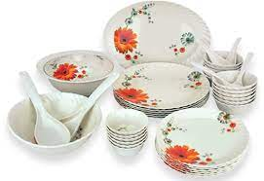
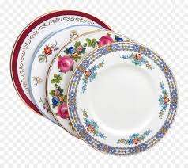
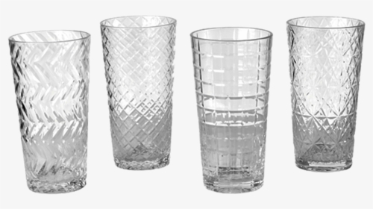

Slide 4
শিখনফল…
এ পাঠ শেষে শিক্ষার্থীরা-
১/ সেট কী তা বলতে পারবে।
২/ সেট প্রকাশের বিভিন্ন পদ্ধতি ব্যাখ্যা করতে পারবে।
৩/ সেটকে বিভিন্ন পদ্ধতিতে প্রকাশ করতে পারবে।

Slide 5
সেটঃ বাস্তব বা চিন্তা জগতের সুসংজ্ঞায়িত বস্তুর সমাবেশ বা সংগ্রহকে সেট বলে।
সেটকে দুইভাবে প্রকাশ করা হয়ঃ
তালিকা পদ্ধতি এবং সেট গঠন পদ্ধতি।

Slide 6
নিচের চিত্রটি লক্ষ্য করঃ
9
4
A
1
5
8
A={1,4,5,8,9}
তালিকা পদ্ধতি

Slide 7
তালিকা পদ্ধতিঃ যে পদ্ধতিতে সেটের উপাদানগুলো সরাসরি দেয়া থাকে তাকে তালিকা পদ্ধতি বলে।

Slide 8
নিচের চিত্রগুলো লক্ষ্য করঃ
D
B
C
A
১/যে শিক্ষার্থীরা বই পড়ে তাদের দেখ।
২/যে ছবি আঁকে তাদের চিহ্নিত কর।
৩/যে শিক্ষার্থীরা পেন্সিল দিয়ে ছবি আঁকে এবং চেয়ারে বসা তাদের বের কর।

Slide 9
আমরা দেখলাম প্রশ্নগুলোর উত্তরের জন্য শিক্ষার্থীর কাজের ধরন বা নিয়ম জানা দরকার।
শর্ত

Slide 10
সেট গঠন পদ্ধতিঃ যে পদ্ধতিতে সেটের উপাদান নির্ধারনের জন্য কতগুলো শর্তের প্রয়োজন হয় তাকে সেট গঠন পদ্ধতি বলে।

Slide 11
B={x:x, 4 এর গুননীয়ক}কে তালিকা পদ্ধতিতে প্রকাশ কর।
একক কাজঃ

Slide 12
A={2,3,5,7}কে সেট গঠন পদ্ধতিতে প্রকাশঃ
সমাধানঃ A={x:x,মৌলিক সংখ্যা এবং x< 9}

Slide 13
দলীয় কাজঃ
x={3,4,5,7}কে সেট গঠন পদ্ধতিতে প্রকাশ কর।

Slide 14
মূল্যায়ন
সেট কাকে বলে ?
সেট গঠন পদ্ধতি কী ? ব্যাখ্যা কর।
তালিকা পদ্ধতি কাকে বলে? লিখ।

Slide 15
বাড়ীর কাজ
A={x:x,মৌলিক ও বিজোড় সংখ্যা এবং x<10}কে তালিকা পদ্ধতিতে প্রকাশ কর।

Slide 16
ধন্যবাদ

